Slide 1





Introdução ao Design Centrado no Usuário para Desenvolvedores
Semana Integrada da Computação 2025
Ministrado por Carla Bruschi

Slide 2


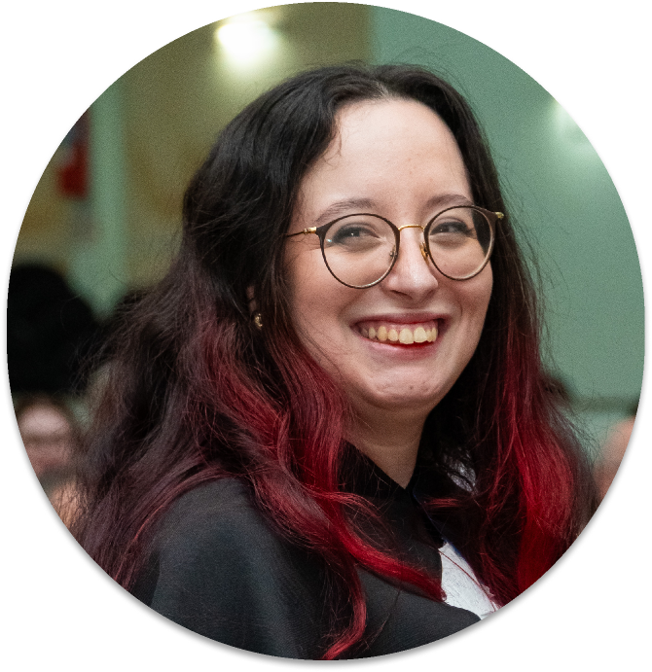






Apresentações
24 anos
Carla Bruschi
UX/UI Designer
Recém graduada em
Engenharia da Computação pela UFGD
Interessada formas de juntar Arte e Computação
Designer Gráfica
Foi Designer Gráfica por 2 anos da SIC, CAECOM, Atlética e Bolsista da PROEX UFGD
Profissional em jogos de fazendinha e análogos

Slide 3

Agenda
Dia 1: Fundamentos e Princípios
Dia 2: Da Prática à Colaboração
Capítulo 1: O Universo da Experiência do Usuário
Capítulo 2: O Processo de Design: Do Problema à Solução
Capítulo 3: Princípios de Interface e Acessibilidade
Capítulo 4: Prototipagem Prática no Figma
Capítulo 5: Teste e Iteração de Protótipos
Capítulo 6: Do Design ao Código: Colaboração e Handoff
Capítulo 7: Desafio Final: Aplicando o Conhecimento

Slide 4
Afinal, por que Design Centrado no Usuário para Desenvolvedores?
Enquanto desenvolvedores, estamos sempre preocupados com questões a nível de aplicação: linguagens de programação, algoritmos, otimização, bancos de dados e etc.
Mas hoje a nossa questão principal é a questão final de uma aplicação: o usuário.
Aplicar Design Centrado no Usuário ajuda o desenvolvedor a reduzir retrabalho, definir requisitos mais claros, criar produtos mais engajadores e ainda se destacar no mercado pela colaboração com designers.

Slide 5
Objetivos do Minicurso
Entender
Aplicar
Validar
o que é DCU e como integrá-lo ao seu ciclo de desenvolvimento ágil (SDLC)
ferramentas como o Figma para criar protótipos interativos e testáveis.
designs com testes de usabilidade simples para tomar decisões baseadas em dados.
Colaborar
Garantir
efetivamente com designers através de um processo de handoff claro e eficiente.
acessibilidade (WCAG) para criar produtos inclusivos e robustos.

Slide 6

Nome: Ana, 22 anos, estudante de Ciência da Computação.
Cenário de Uso: Usa o app no campus, com internet instável, precisando de informações rápidas entre as palestras e minicursos.
Objetivos:
Inscrever-se facilmente em minicursos e palestras.
Montar uma agenda personalizada com horários e salas.
Receber notificações para não perder atividades.
Acessar seus certificados de forma simples após o evento.
Dores:
Agendas de eventos são confusas e difíceis de consultar no celular.
Perde horários importantes e não sabe a sala correta.
Processo para obter certificados é manual e demorado.
Projeto Guia: Minha SIC
Um app para alunos gerenciarem sua participação na SIC: inscrições, horários, salas, presença e certificados. O sucesso do app é medido pelo engajamento dos alunos, não apenas pelas funcionalidades entregues.
PERSONA

Slide 7


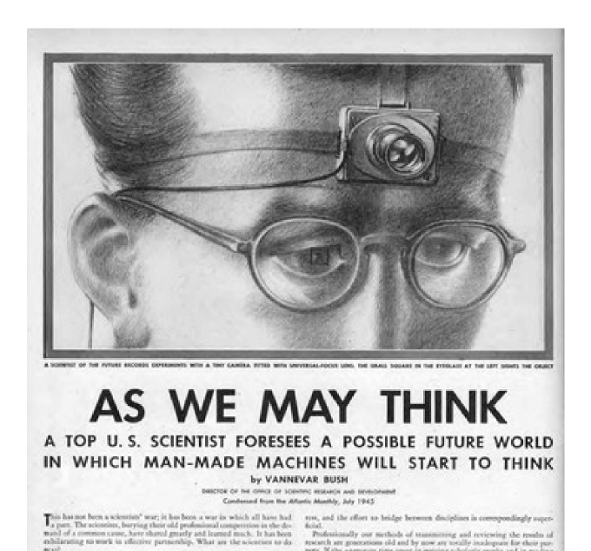


Capítulo 1: O Universo da Experiência do Usuário
A Origem: Interação Humano-Computador (IHC)
A IHC é a ciência que estuda a comunicação entre pessoas e computadores. A busca por essa "ponte" é mais antiga do que imaginamos e foi construída ao longo de décadas:
1945: O engenheiro Vannevar Bush publica o artigo "As We May Think", onde idealiza o "Memex", um dispositivo que armazenaria e conectaria informações de forma associativa, uma visão precursora do hipertexto e dos computadores pessoais.
Anos 60: Considerada a década de nascimento da IHC como campo de estudo.
J.C.R. Licklider explora a ideia de "simbiose homem-computador", prevendo um futuro onde humanos e máquinas trabalhariam em conjunto para resolver problemas complexos.
Ilustração do artigo "As We May Think" de Vannevar Bush, mostrando um cientista com uma câmera acoplada à cabeça para registrar informações. BUSH, Vannevar. As We May Think. The Atlantic Monthly, 1945.

Slide 8
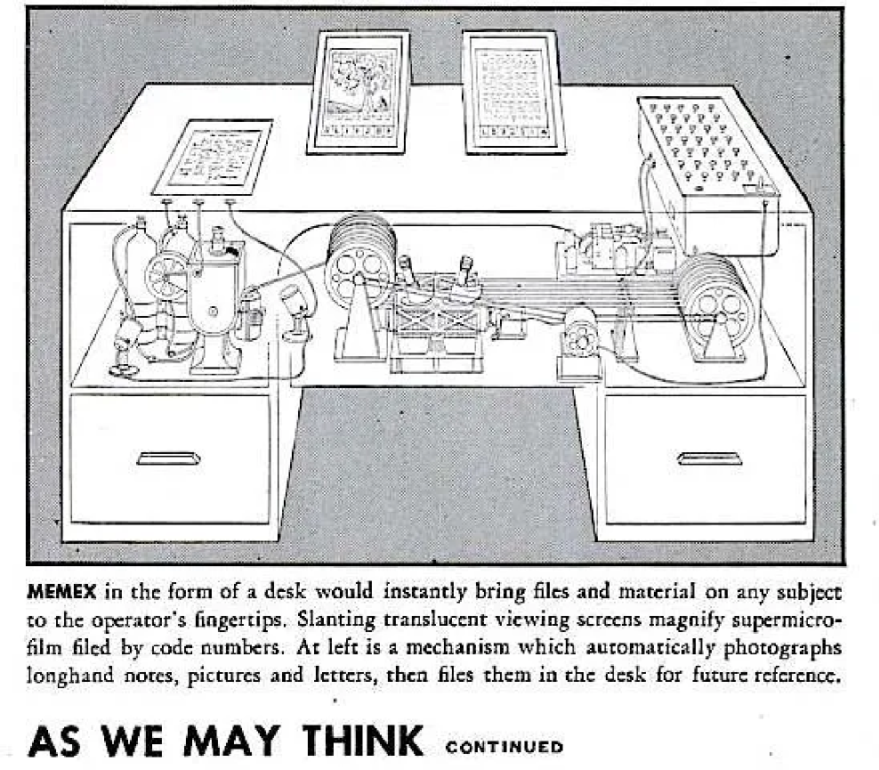
Diagrama conceitual do Memex, dispositivo idealizado por Vannevar Bush para armazenar e conectar informações de forma associativa. BUSH, Vannevar. As We May Think. The Atlantic Monthly, 1945.

Slide 9
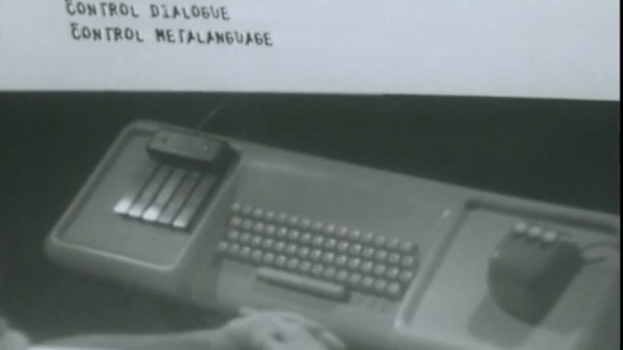
Douglas Engelbart, o "pai do mouse", apresenta em 1968 a "Mãe de Todas as Demos" (The Mother of All Demos), demonstrando pela primeira vez o mouse, a interface gráfica (GUI), o hipertexto e a videoconferência, tecnologias que definiram a computação moderna.
Trecho do vídeo "Mãe de Todas as Demos" (The Mother of All Demos), apresentada por Douglas Engelbart em 1968, exibindo o primeiro mouse e um teclado para uma mão. Stanford Research Institute (SRI), 1968.

Slide 10
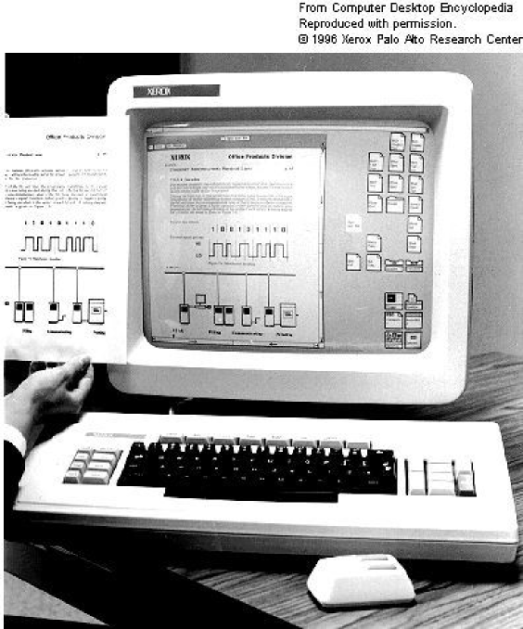
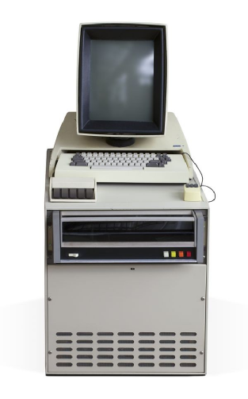
Anos 70 e 80: A pesquisa se intensifica no Xerox PARC, onde pioneiros como Alan Kay desenvolvem o conceito de computadores orientados a objetos e a interface gráfica que conhecemos hoje, com janelas, ícones e menus, materializada no computador Xerox Alto. A Apple, mais tarde, popularizaria essas ideias com o Macintosh.
À esquerda, o computador Xerox Alto. À direita, a interface gráfica do Xerox Star, que popularizou o uso de janelas, ícones e mouse, conceitos desenvolvidos no Xerox PARC. Xerox Corporation / Computer History Museum.

Slide 11
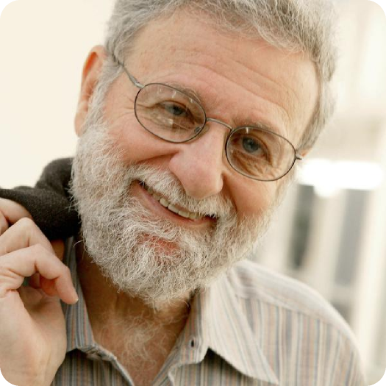
A Transição: Do Laboratório ao Mercado com o UX Design
Enquanto a IHC fornecia os fundamentos científicos, o mercado de tecnologia precisava de uma abordagem prática para aplicar esses conhecimentos e criar produtos de sucesso. Assim nasceu o Design de Experiência do Usuário (UX).
1993: Don Norman, um cientista cognitivo que trabalhava na Apple, cunha o termo "User Experience" (Experiência do Usuário). Ele criou o primeiro cargo de "Arquiteto de Experiência do Usuário" porque queria abranger todos os aspectos da interação de uma pessoa com um produto, desde a embalagem e o manual até a interface e o suporte ao cliente.
Foto de Don Norman, cientista cognitivo que cunhou o termo "User Experience" enquanto trabalhava na Apple. Nielsen Norman Group.
Notes:
mexer, falar especificamente desse guardachuva

Slide 12
UX Design Hoje
O UX Design é a aplicação prática e multidisciplinar dos princípios da IHC. Ele foca não apenas em tornar os sistemas funcionais, mas em torná-los úteis, utilizáveis e desejáveis, garantindo que a tecnologia resolva problemas reais de forma intuitiva e valiosa para as pessoas.
O UX é a jornada completa de Ana se sentindo organizada e empoderada durante o evento. Para construir essa boa experiência, o UX se apoia em várias especialidades, como um grande guarda-chuva.
Notes:
mexer, falar especificamente desse guardachuva

Slide 13
O Guarda-Chuva da UX
Guarda-Chuva da UX é um conceito que ilustra como o Design Centrado no Usuário (DCU) é composto por várias especialidades que trabalham juntas para criar uma ótima experiência. As principais são:
UX Research (Pesquisa de Usuário)
É o alicerce de todo o projeto. O objetivo é entender as dores e necessidades reais das pessoas através de métodos como entrevistas e análise de dados. Sem pesquisa, estamos apenas adivinhando o que o usuário precisa.
No "Minha SIC": A pesquisa é o que nos permitiu descobrir que as agendas de eventos são confusas para os alunos e que o processo para obter certificados é demorado e manual. Isso justifica a existência do app.
Arquitetura da Informação (AI)
É a organização lógica do conteúdo dentro do aplicativo. A AI define como as telas se conectam e onde a informação deve estar para que o usuário a encontre de forma intuitiva, através de menus, filtros e navegação.
No "Minha SIC": A decisão de ter as seções "Programação", "Minha Agenda" e "Certificados" como os 3 pilares principais da navegação na tela inicial é uma decisão de Arquitetura da Informação , aplicando a Lei de Hick para não sobrecarregar o usuário.

Slide 14
UX/UI Design (Design da Jornada e da Interface)
Essa é a parte mais visível, onde a jornada é projetada (UX) e a camada visual é criada (UI).
No "Minha SIC":
O trabalho de UX é mapear a jornada de Ana para se inscrever em uma palestra e desenhar o esqueleto da interface (wireframe) que facilita esse processo com filtros claros.
O trabalho de UI é definir a aparência visual: a cor e o formato padronizado para todos os botões de "Inscrever-se" (Princípio da Repetição) e garantir que o texto tenha um contraste de cor adequado para ser legível (Acessibilidade).
UX Engineer (Engenheiro de UX)
É um desenvolvedor front-end com profundo conhecimento em experiência do usuário. Este profissional atua como uma ponte entre o time de design e o de engenharia, sendo responsável por construir protótipos em código e garantir que a implementação final seja fiel ao design.
No "Minha SIC": O UX Engineer seria o responsável por pegar os componentes visuais projetados no Figma, como os cards de atividades, e transformá-los em componentes de código reutilizáveis (React, Vue, etc.). Ele também garantiria que as animações e interações do protótipo funcionem perfeitamente no aplicativo final, mantendo a consistência do Design System.

Slide 15
UX Writing (Redação para UX)
Refere-se a todos os textos da interface que guiam o usuário. Isso inclui os nomes dos botões, mensagens de erro, notificações e instruções (microcopy). Um bom UX Writing torna a interface clara e a comunicação com o usuário mais humana.
No "Minha SIC": Escrever "Pagamento aprovado!" em vez de "Operação 789 concluída" é uma escolha de UX Writing. O texto claro no botão "Inscrever-se" também é um exemplo.
Interaction Designer (Designer de Interação - ID)
Este profissional foca especificamente em como o usuário interage com o produto. Ele projeta o fluxo da conversa entre o usuário e a interface, definindo o comportamento dos elementos, as animações, transições e o feedback que o sistema dá a cada ação.
No "Minha SIC": O Designer de Interação definiria exatamente o que acontece quando Ana toca no botão "Inscrever-se". O botão muda de cor e texto para "Inscrito"? Uma pequena animação de confirmação aparece na tela? Esse detalhamento do comportamento interativo é sua principal responsabilidade.
Content Strategist (Estrategista de Conteúdo - CS)
É um papel mais amplo que o do UX Writer. O estrategista de conteúdo planeja e governa todo o conteúdo do aplicativo (texto, imagens, vídeos) para garantir que seja útil, relevante e consistente. Ele define o que precisa ser comunicado, por que e quando.
No "Minha SIC": O Estrategista de Conteúdo decidiria quais informações são essenciais na tela de detalhes de uma palestra. Precisamos da biografia do palestrante? De links para materiais de apoio? Ele também planejaria o tom e o conteúdo das notificações push para garantir que sejam úteis e não irritantes.

Slide 16
UX Strategist (Estrategista de UX - US)
Este profissional alinha a estratégia de experiência do usuário com os objetivos de negócio. Ele define a visão de longo prazo para a experiência do produto e como seu sucesso será medido, garantindo que um bom design gere valor tanto para o usuário quanto para a empresa.
No "Minha SIC": O Estrategista de UX definiria a métrica principal de sucesso citada no seu material: "o sucesso do app é medido pelo engajamento dos alunos, não apenas pelas funcionalidades entregues". Ele conectaria a necessidade da Ana (se organizar melhor) ao objetivo do evento (aumentar a participação e satisfação dos alunos).
Business Analyst (Analista de Negócios - BA)
Atua como a "voz do negócio" no projeto. Ele é responsável por entender e documentar os requisitos e objetivos da organização, garantindo que a solução proposta atenda a essas necessidades e entregue valor de negócio.
No "Minha SIC": O Analista de Negócios traduziria uma necessidade da organização, como "precisamos diminuir o trabalho manual de emissão de certificados", no requisito funcional do app: "O sistema deve permitir que o aluno acesse e baixe seus certificados de forma simples após o evento".

Slide 17
e
A Diferença entre UX e UI
UX
(Experiência do Usuário ou User Experience): A Jornada Completa
Foco: Como funciona, a lógica, a resolução do problema. É a jornada de Ana se sentindo organizada e empoderada durante o evento.
Entregáveis: Wireframes, fluxos de usuário, protótipos funcionais.
Analogia: O arquiteto que projeta a estrutura e o fluxo de um hotel.
UI
(Interface do Usuário ou User Interface):
A Camada Visual
Foco: Como parece, a estética, os elementos interativos (cores, botões, ícones). É o botão "Marcar Presença" e sua aparência.
Entregáveis: Mockups de alta fidelidade, guias de estilo, componentes visuais.
Analogia: O decorador de interiores que escolhe as cores e os móveis do hotel.

Slide 18
Afinal, o que é o DCU?
As especialidades de UX que vimos (Pesquisa, AI, Writing, etc.) são as nossas ferramentas e habilidades.
O Design Centrado no Usuário (DCU) é o método de trabalho que nos guia em como e quando usar cada uma dessas ferramentas de forma eficaz.
Pense no DCU como o método científico para a criação de produtos:
A Observação do Problema (UX Research):
A Formulação da Hipótese (Arquitetura e Design de UX):
A Construção do Experimento (UI Design e Prototipagem):
Com base nos dados, um cientista formula uma hipótese. No nosso caso, a hipótese é a própria solução de design. A Arquitetura da Informação e o Design de UX estruturam essa hipótese, definindo: "Acreditamos que um app com uma agenda filtrável e certificados de fácil acesso resolverá o problema".
O método científico começa com a observação de um fenômeno. No DCU, isso é a Pesquisa de Usuário. Nós observamos as dores e frustrações dos alunos com eventos para entender o problema real.
A hipótese precisa ser testável. O UI Design e a Prototipagem no Figma são a construção do nosso experimento: uma versão interativa e visualmente polida da solução que podemos colocar na mão dos usuários.
Notes:
mexer, falar especificamente desse guardachuva

Slide 19
O Teste e a Análise dos Resultados (Teste de Usabilidade):
A Iteração (O Ciclo Completo):
Com base nos resultados, a hipótese é validada, refutada ou refinada. O DCU é um processo iterativo. Os insights dos testes nos levam a melhorar o design e repetir o ciclo, garantindo que a solução final seja baseada em evidências, não em suposições.
O experimento é realizado. No DCU, isso é o Teste de Usabilidade. Observamos usuários reais interagindo com nosso protótipo para ver se nossa hipótese (o design) funciona como o esperado.
Portanto, o DCU é o que dá propósito e ordem a todas as atividades de UX, transformando-as de tarefas isoladas em um processo rigoroso para criar produtos que as pessoas realmente queiram e consigam usar.
Notes:
mexer, falar especificamente desse guardachuva

Slide 20



Capítulo 2: O Processo de Design: Do Problema à Solução
O Processo "Double Diamond"
O Double Diamond é mais do que um fluxograma, é um mapa mental para resolver problemas de forma estruturada. Ele garante que a equipe não pule direto para a solução antes de entender profundamente o problema. Ele se divide em dois grandes momentos: focar no problema certo e, depois, focar na solução certa.
Diamante 1: Foco no Problema Certo
Diamante 2: Foco na Solução Certa
Descobrir (Divergir): Explorar o Problema
O que fazemos? Pesquisar e explorar as dores do usuário de forma ampla.
Exemplo: Entrevistar alunos sobre suas frustrações com apps de eventos.
Definir (Convergir): Focar no Problema Principal
O que fazemos? Sintetizar a pesquisa para definir o problema a ser resolvido.
Exemplo: "Os alunos precisam de uma forma centralizada para gerenciar sua participação na SIC".
Desenvolver (Divergir): Explorar as Soluções
O que fazemos? Brainstorm e prototipagem de várias soluções possíveis.
Exemplo: Notificações push? QR code para presença?.
Entregar (Convergir): Validar e Refinar a Melhor Solução
O que fazemos? Testar, refinar e entregar a melhor solução para o desenvolvimento.
Exemplo: Validar o protótipo do fluxo de presença com QR code.

Slide 21
Entendendo o Usuário
Trocando "Achismo" por Evidências
A pesquisa é o alicerce do Design Centrado no Usuário. Sem ela, estamos apenas adivinhando. É a etapa que garante que estamos resolvendo um problema real, para uma pessoa real.
Como Fazer Pesquisa de Forma Simples e Rápida:
Entrevistas de Guerrilha:
O que é: Uma conversa informal com 5 a 10 pessoas que se encaixam no seu público-alvo. Você só precisa de 3 a 5 perguntas abertas para gerar insights valiosos.
Por que funciona? Permite obter dados qualitativos rapidamente. Você entende as motivações, frustrações e o contexto do usuário com as palavras dele.
No "Minha SIC": Poderíamos abordar alunos no campus e perguntar: "Como você se organiza durante a SIC? O que mais te frustra nos eventos acadêmicos?".
Notes:
mexer, falar especificamente desse guardachuva

Slide 22
Exemplo de Roteiro para Entrevista de Guerrilha
(Abordando um aluno no corredor do campus)
"Olá, tudo bem? Meu nome é Carla, sou da organização da SIC.
Posso te fazer 3 perguntas rápidas sobre sua experiência em eventos acadêmicos? Leva só 2 minutos."
Pergunta de Abertura (Contexto): "Me conta um pouco, como você costuma se organizar para participar dos eventos da faculdade, como a SIC?"
Objetivo: Entender o comportamento atual do usuário sem influenciá-lo.
Pergunta da Dor (Foco no Problema): "O que você acha mais confuso ou frustrante durante a semana de um evento como a SIC?"
Objetivo: Deixar o usuário livre para falar sobre suas maiores dores (horários, salas, inscrições, etc.).
Pergunta Mágica (Foco na Solução): "Se você pudesse ter um 'superpoder' para facilitar sua vida usando o site de inscrição, qual seria?"
Objetivo: Descobrir o que o usuário mais valoriza em uma solução, de forma criativa.

Slide 23
Exemplo de Micro-Pesquisa (Google Forms)
Título: Sua Opinião sobre a SIC (1 min)
Pergunta 1: Qual a sua maior dificuldade ao participar de eventos como a SIC?
( ) Achar as informações sobre horários e salas das palestras.
( ) Conseguir me inscrever nas atividades que eu quero antes que as vagas acabem.
( ) Lembrar de todas as atividades em que me inscrevi.
( ) Obter meus certificados depois que o evento acaba.
( ) Outro: __________
Pergunta 2: Como você geralmente acessa a programação do evento?
( ) Pelo site do evento no celular.
( ) Por fotos ou prints que eu tiro da programação.
( ) Pelo material impresso (folder).
( ) Peço para amigos no WhatsApp.
Micro-Pesquisas:
O que é: Um formulário curto (Google Forms, etc.) com 2 a 3 perguntas de múltipla escolha para validar uma dor específica.
Por que funciona? Permite quantificar um problema. Se 80% dos respondentes dizem que "encontrar a sala da próxima palestra é um problema", você tem uma evidência forte para justificar uma funcionalidade.
No "Minha SIC": Poderíamos enviar um formulário perguntando: "Qual a sua maior dificuldade na SIC? a) Montar minha agenda, b) Achar as salas, c) Obter os certificados".
Notes:
mexer, falar especificamente desse guardachuva

Slide 24
O Resultado da Pesquisa: Dando um Rosto ao Usuário
Os dados brutos da pesquisa (anotações de entrevistas, respostas de formulários) são o ponto de partida. O verdadeiro valor aparece quando analisamos esses dados, encontramos padrões e os usamos para construir uma Persona.
Passo 1: Analisando os Dados e Encontrando Padrões
Imagine que, após as pesquisas, você percebe que vários alunos disseram coisas parecidas:
"Eu sempre perco o horário da palestra porque a agenda é confusa no celular."
"É um saco ter que ir atrás da organização pra pegar o certificado semanas depois."
"Eu queria muito ir numa palestra de IA, mas não consegui achar ela no meio de tantas outras."
"A internet no campus é horrível, preciso que as informações carreguem rápido."
Notes:
mexer, falar especificamente desse guardachuva

Slide 25

Passo 2: Criando a Persona a partir dos Padrões
Esses padrões de comportamento, dores e necessidades são agrupados para criar um perfil de usuário arquetípico. Essa é a Ana. Ela não é uma pessoa real, mas representa as necessidades de um grupo real de usuários.
Quem é ela? Ana, 22 anos, estudante de Ciência da Computação.
Seus Objetivos:
Inscrever-se facilmente em minicursos e palestras.
Montar uma agenda personalizada com horários e salas.
Receber notificações para não perder atividades.
Acessar seus certificados de forma simples após o evento.
Suas Dores:
Agendas de eventos são confusas e difíceis de consultar no celular.
Ela perde horários importantes e não sabe a sala correta.
O processo para obter certificados é manual e demorado.
Seu Contexto de Uso: Usa o app no campus, com internet instável, precisando de informações rápidas entre as palestras.
Notes:
mexer, falar especificamente desse guardachuva

Slide 26
Por Que a Persona é a Ferramenta Mais Importante do Projeto?
A Persona transforma a meta de "construir um bom app" para "construir um app que a Ana ame e consiga usar". Ela deixa de ser um documento e se torna um membro virtual da equipe, representando o usuário final em todas as discussões.
Os Superpoderes da Persona:
Gera Foco e Ajuda a Priorizar
Em vez de uma lista infinita de funcionalidades, a equipe pode perguntar: "O que é mais importante para a Ana agora?". Isso ajuda a priorizar o que vai para o backlog.
No "Minha SIC": A Ana usa o app no campus com internet instável. Sabendo disso, a equipe de desenvolvimento pode priorizar a performance e o modo offline do app em vez de adicionar uma animação pesada, pois isso resolve uma dor real dela.
Cria Empatia e Conexão Humana
É difícil se importar com "um usuário". É muito mais fácil se importar com a "Ana". Desenvolver pensando em ajudar uma pessoa específica a não se frustrar é muito mais motivador do que apenas fechar tickets. A persona dá um rosto humano ao problema.
Notes:
mexer, falar especificamente desse guardachuva

Slide 27
Facilita a Comunicação e o Alinhamento da Equipe
A persona cria uma linguagem comum entre designers, desenvolvedores e stakeholders. Em vez de discussões baseadas em opiniões pessoais ("Eu acho que o botão deveria ser azul"), a equipe pode argumentar com base nas necessidades da persona ("A Ana precisa de um botão com alto contraste para enxergar bem, então essa cor é melhor").
Serve como Ferramenta de Validação
Durante todo o processo, a persona funciona como um "teste de sanidade" para as decisões.
No Design: "Esse fluxo de inscrição é fácil o suficiente para a Ana entender?".
No Desenvolvimento: "Essa tecnologia que escolhemos vai garantir que o app seja rápido para a Ana, mesmo com a internet ruim do campus?".
No Negócio: "Essa nova funcionalidade realmente ajuda a Ana a atingir seu objetivo ou é apenas uma distração?".
Notes:
mexer, falar especificamente desse guardachuva

Slide 28
Mapeando a Experiência (Jornada de Usuário)
A Jornada de Usuário é uma ferramenta de empatia. Antes de pensar em soluções, precisamos entender o problema através dos olhos do usuário. Vamos acompanhar a Ana em uma tarefa simples: encontrar e se inscrever em uma palestra de IA.
Estrutura: Passos | Ações | Emoções/Pensamentos | Oportunidades.
Ação: Abrir o app
Pensamento: "Ok, vamos ver o que tem hoje. Onde está a programação?"
Emoção: 🙂 Neutra
Ação: Procurar a palestra
Pensamento: "Nossa, quanta coisa! Está tudo misturado. Vou demorar uma eternidade para achar o que eu quero."
Emoção: ������ Frustrada (Ponto de Atrito!)
Ação: Encontrar e analisar
Pensamento: "Ufa, achei uma! Deixa eu ver se o horário e a sala são bons para mim."
Emoção: 🤔 Aliviada, mas analítica
Ação: Decidir e se inscrever
Pensamento: "Ótimo, quero ir nessa. Cadê o botão para confirmar?"
Emoção: ������ Satisfeita
Notes:
mexer, falar especificamente desse guardachuva

Slide 29
Da Frustração à Ideia: O Ponto de Partida
Uma boa funcionalidade não nasce de uma ideia aleatória. Ela nasce da observação de um problema real. Na Jornada de Usuário, chamamos esse problema de "Ponto de Atrito".
O Ponto de Atrito (A Dor do Usuário):
Na jornada, vimos a Ana se sentir frustrada ao procurar palestras. O pensamento dela foi:
😠 "Nossa, quanta coisa! Onde está o que eu quero? Está tudo misturado."
Esse sentimento de sobrecarga e confusão é o problema que precisamos resolver.
2. A Oportunidade de Design (A Solução Potencial):
A partir desse ponto de atrito, surge a nossa "lâmpada acesa", a nossa Oportunidade de Design. É a nossa primeira hipótese de solução para a dor da Ana:
💡 Criar filtros claros e visíveis por tema.
A Questão Central:
Neste momento, temos o "O QUÊ" (a ideia do filtro), mas para que o desenvolvimento seja eficaz, precisamos traduzir essa ideia para que a equipe entenda também o "PARA QUEM" e o "POR QUÊ". É o que veremos a seguir.
Notes:
mexer, falar especificamente desse guardachuva

Slide 30
Da Oportunidade ao Código: A Tradução em User Story
A "Questão Central" que vimos é crucial: como traduzimos o "O QUÊ" (a ideia do filtro) para que a equipe de desenvolvimento entenda o "PARA QUEM" e o "POR QUÊ"?
Nosso Ponto de Partida (A Oportunidade):
Vimos que a Oportunidade identificada é: "Criar filtros claros e visíveis por tema." Isso é o 'O QUÊ' precisamos construir.
O Processo de Enriquecimento (A Fórmula da User Story):
Para adicionar o contexto, usamos a estrutura da User Story, que atua como um "modelo mental":
+ PARA QUEM? (A Persona)
COMO... "Como uma aluna (Ana)..."
(Dá um rosto à necessidade)
+ O QUÊ? (A Ação)
EU QUERO... "...eu quero filtrar as palestras por tema..."
(Define a funcionalidade do ponto de vista do usuário)
+ POR QUÊ? (A Motivação)
PARA QUE... "...para que eu possa encontrar rapidamente as atividades do meu interesse."
(Explica o benefício e o problema que está sendo resolvido)
O Resultado Final (A User Story Completa):
A ideia simples se transforma em uma tarefa completa que carrega todo o contexto:
"Como uma aluna (Ana), eu quero filtrar as palestras por tema, para que eu possa encontrar rapidamente as atividades do meu interesse."
Notes:
mexer, falar especificamente desse guardachuva

Slide 31
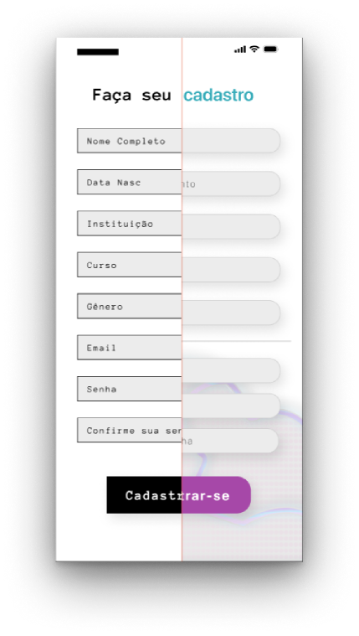
Da Ideia à Tela: A Evolução
Uma User Story descreve o que o usuário precisa. Mas como isso vira uma interface que ele pode tocar e usar?
A resposta está na evolução do design, que vai desde o esqueleto funcional ao produto final interativo.
Wireframes (Baixa Fidelidade):
Protótipos (Alta Fidelidade):
O "esqueleto" da interface, focado na estrutura, layout e fluxo.
Usa caixas cinzas e texto simples.
Valida a lógica e a funcionalidade (UX).
Simulação interativa e visualmente polida do produto final.
Inclui cores, fontes, ícones e interações.
Valida a apresentação e a usabilidade (UI).

Slide 32
Capítulo 3: Princípios de Interface e Acessibilidade
Princípios Visuais que Organizam a Interface (Gestalt)
Nosso cérebro tem "atalhos" para organizar o que vemos, descritos pelos Princípios Visuais da Gestalt. Embora existam vários outros, como Fechamento e Figura-Fundo, vamos focar nos 4 mais aplicados no dia a dia do design de interfaces para criar layouts intuitivos.
Proximidade: Elementos próximos parecem um grupo.
Repetição: Gera consistência e familiaridade.
No "Minha SIC": Agrupar horário, sala e palestrante no mesmo card para mostrar que pertencem à mesma atividade.
No "Minha SIC": Todos os botões primários de inscrição devem ter a mesma cor e formato em todo o app.
Alinhamento: Cria ordem e conexão visual.
Contraste: Destaca o que é importante e cria hierarquia.
No "Minha SIC": Usar um grid para alinhar os cards na lista de programação, facilitando a leitura.
No "Minha SIC": Usar uma cor de fundo diferente para o card da maratona, sinalizando sua importância.

Slide 33
As Heurísticas de Usabilidade de Nielsen
Pense nas heurísticas como um "checklist" prático, criado pelo pioneiro da usabilidade Jakob Nielsen. Elas são um conjunto de 10 princípios gerais que nos ajudam a identificar problemas de usabilidade em qualquer interface, antes mesmo de fazer testes com usuários.
Prevenção de Erros:
É sempre melhor projetar interfaces que previnam a ocorrência de erros do que ter que criar boas mensagens de erro.
Visibilidade do Status do Sistema:
O sistema deve sempre manter o usuário informado sobre o que está acontecendo, através de feedbacks claros e em tempo hábil.
No "Minha SIC": Antes de o usuário cancelar uma inscrição, o sistema exibe uma caixa de diálogo de confirmação: "Tem certeza que deseja cancelar sua inscrição?". Isso previne uma ação destrutiva acidental.
No "Minha SIC": Ao marcar presença, o app não fica em silêncio. Ele mostra uma mensagem clara: "Presença registrada com sucesso!".
Consistência e Padrões:
O usuário não deveria ter que se perguntar se palavras, situações ou ações diferentes significam a mesma coisa. Siga as convenções da plataforma e do mercado.
Reconhecimento em vez de Memorização:
Minimize a carga de memória do usuário tornando objetos, ações em opções visíveis. O usuário não deve ter que lembrar de informações de uma parte do diálogo para outra.
Um ícone de calendário deve ser usado consistentemente em todo o app para representar datas e horários, e em nenhum outro contexto.
No "Minha SIC": A tela "Minha Agenda" existe exatamente por isso. Ela lista claramente todas as inscrições da Ana, para que ela não precise memorizar em quais palestras se inscreveu, nem os horários ou salas.

Slide 34
Design Inclusivo: Acessibilidade (WCAG)
Acessibilidade (a11y) não é um extra, é uma responsabilidade fundamental para garantir que todos possam usar o produto. O padrão global é o WCAG (Web Content Accessibility Guidelines ou Diretrizes de Acessibilidade para Conteúdo Web) nível AA.
Os 4 Pilares da Acessibilidade (Princípios do WCAG)
Toda a nossa prática de acessibilidade se baseia em garantir que o conteúdo seja:
👁️ Perceptível: A informação deve ser apresentada de forma que todos possam perceber (ex: não depender apenas da cor).
������ Operável: A interface e a navegação devem ser fáceis de operar (ex: funcionar com teclado).
🧠 Compreensível: O conteúdo e a operação devem ser fáceis de entender (ex: instruções claras).
💪 Robusto: O conteúdo deve ser interpretado de forma confiável por diversas tecnologias, incluindo as assistivas (ex: leitores de tela).

Slide 35
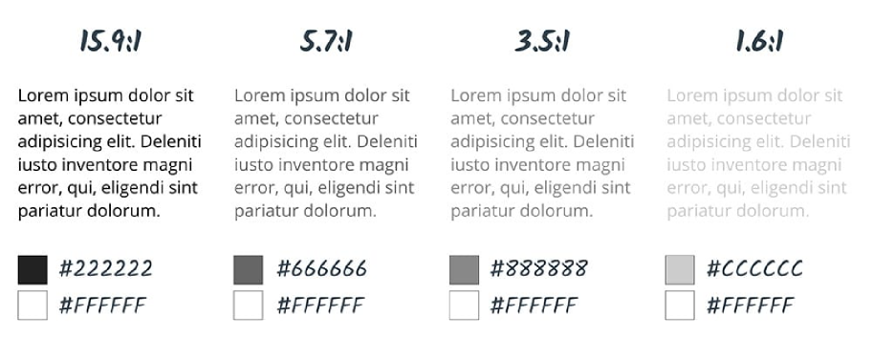
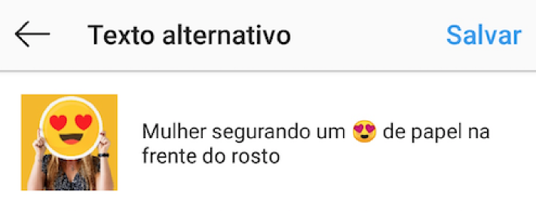
Tornando o Conteúdo Perceptível
Exemplo de taxas de contraste de cor, demonstrando a legibilidade do texto sobre um fundo branco com diferentes tons de cinza, variando de alto contraste (15.9:1) a baixo contraste (1.6:1). Adaptado de material sobre as Diretrizes de Acessibilidade para Conteúdo Web (WCAG).
Contraste de Cor
O quê: O texto deve ter um contraste de pelo menos 4.5:1 com o seu fundo.
Por quê: Para garantir a legibilidade para pessoas com baixa visão, daltonismo e até para quem usa o celular sob a luz do sol.
Texto Alternativo (Alt Text)
O quê: Imagens que transmitem informação precisam de uma descrição no atributo alt.
Por quê: Para que leitores de tela possam descrever a imagem para pessoas com deficiência visual. Imagens decorativas devem ter alt="" (vazio).
Captura de tela da interface do Instagram para adicionar Texto Alternativo (Alt Text) a uma imagem, uma prática essencial de acessibilidade. Postgrain.
Notes:
mexer, falar especificamente desse guardachuva

Slide 36
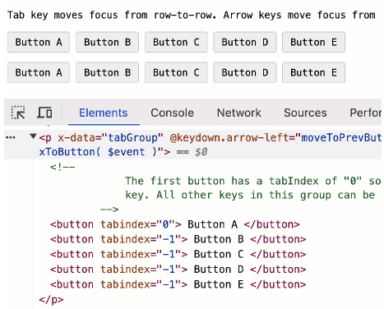
Tornando a Interface Operável e Compreensível
Navegação por Teclado
O quê: Todos os elementos interativos (botões, links, formulários) devem ser acessíveis e operáveis usando apenas a tecla Tab.
Por quê: Essencial para usuários com deficiências motoras e para quem usa leitores de tela. A melhor forma de garantir isso é usar HTML semântico (<button>, <a>).
Rótulos (<label>) e ARIA
O quê: Formulários precisam de <label>s associados aos inputs para indicar o que deve ser preenchido.
Por quê: Para dar contexto aos campos. Atributos ARIA complementam, oferecendo contexto a componentes dinâmicos (ex: aria-label="Fechar" em um botão só com "X").
❌ Incorreto: Sem contexto
O leitor de tela diz: "Caixa de edição". O usuário não sabe o que preencher.
Seu nome
✅ Correto: Rótulo associado
O leitor de tela diz: "Seu nome, caixa de edição". O usuário sabe exatamente o que fazer.

Slide 37



Capítulo 4: Prototipagem Prática no Figma
O Poder da Prototipagem
O que é?
Criar uma versão simulada e interativa do produto, permitindo que os usuários cliquem e naveguem como se fosse real.
Por que é crucial?
Permite a validação de baixo custo de fluxos e ideias.
Corrigir um fluxo quebrado no protótipo do Figma leva minutos.
Corrigir o mesmo fluxo depois de codificado pode levar dias ou semanas de retrabalho.
No "Minha SIC": Podemos simular a jornada completa da Ana (inscrição, verificação de sala, marcação de presença, acesso ao certificado) e encontrar problemas antes de escrever uma única linha de código.

Slide 38

Capítulo 5: Teste e Iteração de Protótipos
Teste de Usabilidade de Guerrilha
O que é?
Observar usuários reais interagindo com seu protótipo para encontrar problemas de usabilidade. O objetivo é testar o design, não o usuário.
Como fazer (modo rápido e barato):
Prepare um Cenário: Dê uma tarefa clara e baseada em um objetivo (ex: "Você quer se inscrever em uma palestra de IA. Como você faria isso?").
Encontre 5 Pessoas: Aborde colegas ou amigos que se encaixem na persona. 5 a 7 usuários são suficientes para encontrar a maioria dos problemas críticos.
Conduza a Sessão: Peça para "pensarem em voz alta" enquanto usam o protótipo. Apenas observe e anote os pontos de dificuldade, sem ajudar.
Analise e Itere: Identifique padrões de dificuldade, priorize os problemas mais críticos e use os insights para melhorar o design no Figma.

Slide 39

Capítulo 6: Do Design ao Código: Colaboração e Handoff
O Handoff de Design
O que é?
O processo de entregar os designs, especificações e assets para os desenvolvedores implementarem. Um bom handoff é colaborativo e claro.
Preparando o Figma para o Handoff:
Organização: Nomeie camadas e componentes de forma lógica.
Componentização: Use componentes e estilos reutilizáveis.
Anotações: Deixe comentários para explicar interações complexas.
Ferramentas no Figma:
Modo "Inspect": Fornece especificações (medidas, cores, fontes), snippets de código e permite exportar assets.
Prototipagem: Mostra o fluxo de navegação entre as telas.
Plugins: Ferramentas como Zeplin e Heron Handoff podem otimizar o processo.

Slide 40
Capítulo 7: Desafio Final: Aplicando o Conhecimento
Vamos aplicar o que aprendemos no projeto "Minha SIC".
Objetivo: Ajudar usuários a navegar e encontrar produtos na loja da SIC e a gerenciar suas informações cadastrais de forma simples e eficiente.
Funcionalidades a Projetar:
Tela(s) da "Loja de Compras da SIC".
Tela(s) de "Alterar Dados Cadastrais".
Entregáveis Sugeridos: Crie os wireframes e um protótipo de média/alta fidelidade para as duas funcionalidades solicitadas.
Dica: Documente cada passo do seu processo (pesquisa, rabiscos, decisões de design). Isso não é apenas um exercício, é o seu próximo grande projeto de portfólio!
Notes:
mexer, falar especificamente desse guardachuva

Slide 41
Próximos Passos: Continue sua Jornada em UX
Continue aprendendo:
Aprofunde-se em pesquisa de usuário e testes de usabilidade.
Explore blogs de referência: Nielsen Norman Group, UX Collective, Smashing Magazine.
Não esqueça de praticar:
Contribua para um Design System ou crie um para um projeto pessoal.
Participe de desafios de UI/UX (ex: Daily UI) para aprimorar suas habilidades visuais.
Conecte-se com a Comunidade:
Participe de eventos, webinars e grupos de design (LinkedIn, Slack, Discord).
Mostre seu trabalho, peça feedback e ajude outros designers.
Leituras:
"Não me faça pensar" - Steve Krug
"O Design do Dia a Dia" - Don Norman
"Lean UX: Princípios de UX para equipes ágeis" - Jeff Gothelf & Josh Seiden
Notes:
mexer, falar especificamente desse guardachuva

Slide 42

Obrigada!

Slide 43
Contatos para dúvidas e feedbacks
Email: carlarbruschi@gmail.com
Telefone: (18) 99145-2366
Linkedin: Carla Bruschi - https://www.linkedin.com/in/carla-bruschi-944862278/
Notes:
mexer, falar especificamente desse guardachuva

Slide 44
Referências
BUSH, Vannevar. As We May Think. The Atlantic Monthly, Julho, 1945.
ENGELBART, Douglas C. A Research Center for Augmenting Human Intellect. In: Proceedings of the Fall Joint Computer Conference. AFIPS, 1968.
KAY, Alan C. A Personal Computer for Children of All Ages. In: Proceedings of the ACM Annual Conference, 1972.
KOFFKA, Kurt. Principles of Gestalt Psychology. Harcourt, Brace and Company, 1935.
KRUG, Steve. Não me faça pensar: uma abordagem de bom senso à usabilidade na web e mobile. Alta Books, 2014.
LICKLIDER, J. C. R. Man-Computer Symbiosis. IRE Transactions on Human Factors in Electronics, HFE-1, p. 4-11, 1960.
NIELSEN, Jakob. 10 Usability Heuristics for User Interface Design. Nielsen Norman Group, 1994.
NORMAN, Don. O Design do Dia a Dia. Rocco, 2006.
UX Collective. Blog de referência com artigos e estudos de caso sobre Experiência do Usuário. Disponível em: https://uxdesign.cc/.
Nielsen Norman Group. Blog de referência com pesquisas e artigos sobre usabilidade e UX. Disponível em: https://www.nngroup.com/.
Smashing Magazine. Blog de referência para desenvolvedores e designers web. Disponível em: https://www.smashingmagazine.com/.
World Wide Web Consortium (W3C). Web Content Accessibility Guidelines (WCAG). Disponível em: https://www.w3.org/WAI/standards-guidelines/wcag/.
Notes:
mexer, falar especificamente desse guardachuva

